Slide 1
Loading . . . . .
Please Wait

Slide 2
আজকের ক্লাসে সবাইকে
স্বাগতম

Slide 3
পাঠ পরিচিতিঃ
সৌমিত্র বিশ্বাস
কম্পিউটার ডেমোনেস্ট্রেটর
ডুমুরিয়া এনজিসি এ্যান্ড এনসিকে মাধ্যমিক বিদ্যালয়
শ্রেণি : নবম-দশম
বিষয় : পদার্থ বিজ্ঞান
অধ্যায় : অষ্টম (আলোর প্রতিফলন)
তারিখ : ২৯/০৫/২০১৭ খ্রি:

Slide 4
শিখনফল
>> আলোর প্রকৃতি ব্যাখ্যা করতে পারবে।
>> কোন বস্তু আমরা কিভাবে দেখি তা বলতে পারবে।
>> আলোর প্রতিফলনের সূত্র ব্যাখ্যা করতে পারবে।
>> বিভিন্ন প্রকার প্রতিফলন ব্যাখ্যা করতে পারবে।

Slide 5
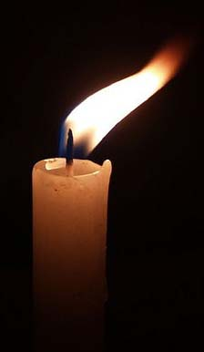
আজকের পাঠঃ আলোর প্রকৃতি
স্বচ্ছ পদার্থ
অস্বচ্ছ পদার্থ
আলো স্বচ্ছ মাধ্যমে সরল পথে চল

Slide 6
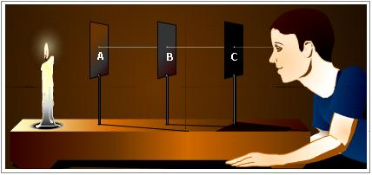
আলো সরল পথে চলে

Slide 7
দীপ্তিমান
দীপ্তিহীন
যখন কোন দীপ্তমান বস্তু থেকে আলো আমাদের চোখে আসে তখন আমরা সেই দীপ্তমান বস্তুটি দেখতে পাই।
দীপ্তমান বস্তু থেকে আলো দীপ্তিহীন বস্তুতে পড়লে দীপ্তিহীন বস্তুকেও আমরা দেখতে পারি।

Slide 8
আলো যখন এক মাধ্যম থেকে অন্য মাধ্যমে আপতিত হয় তখন মাধ্যম দ্বয়ের বিভেদ তল থেকে কিছু পরিমাণ আলো প্রথম মাধ্যমে ফিরে আসে। একে আলোর প্রতিফলন বলে
অর্থাৎ আলো এক মাধ্যম থেকে অন্য মাধ্যমে যাওয়ার সময় কিছু নির্দিষ্ট নিয়ম মেনে চলে।
অভিলম্ব
প্রথম মাধ্যম
দ্বিতিয় মাধ্যম

Slide 9
আলোর প্রতিফলনের সূত্রঃ
আপতিত ও প্রফলিত রশ্মি দুটি সহজ সূত্র মেনে চলে-
প্রথম সূত্রঃ আপতিত রশ্মি, প্রতিফলিত রশ্মি এবং আপতন বিন্দুতে প্রতিফলকের উপর অঙ্কিত অভিলম্ব একই সমতলে অবস্থান করে।
আপতিত রশ্মি
অভিলম্ব
প্রতিফলিত রশ্মি

Slide 10
দ্বিতীয় সূত্রঃ প্রতিফলন কোণ আপতন কোণের সমান।
আপতন কোন কে i ও প্রতিসরণ কোন কে r দ্বারা প্রকাশ করা হয়।
আপতন কোণ
প্রতিসরণ কোণ

Slide 11
প্রতিফলক পৃষ্টের প্রকৃতির উপর ভিত্তি করে
প্রতিফলন কে দুই ভাগে ভাগ করা যায়ঃ
১। নিয়মিত প্রতিফলন
২। ব্যপ্ত প্রতিফলন

Slide 12
১। নিয়মিত প্রতিফলন
সুষম সমতল পৃষ্ট
একগুচ্ছ সমান্তরাল আলোর রশ্মি যদি প্রতিফলনের পরেও সমান্তরাল থাকে তবে সেই প্রতিফলনকে নিয়মিত প্রতিফলন বলে।

Slide 13
২। ব্যপ্ত প্রতিফলন
অমসৃণ পৃষ্ট
একগুচ্ছ সমান্তরাল আলোর রশ্মি যদি প্রতিফলনের পরে আর সমান্তরাল না থাকে তবে সেই প্রতিফলনকে ব্যপ্ত প্রতিফলন বলে।

Slide 14
দলগত কাজ
১। আলো যে সরল রেখায় চলে তার কয়েকটি উদাহরণ বলো।
২। কোন ধরনের প্রতিফলক পৃষ্ঠে আলোর প্রতিফলন কেমন হবে তা আলোচনা কর।

Slide 15
মূল্যায়ণ
আমরা বাসায় যে, আয়না ব্যবহার করি সেখানে আলোর কোন ধরনের প্রতিফলন ঘটে?
ক) প্রতিচ্ছবি
ক) ব্যপ্ত
গ) নিয়মিত
ক) প্রতিফলন ঘটে না

Slide 16
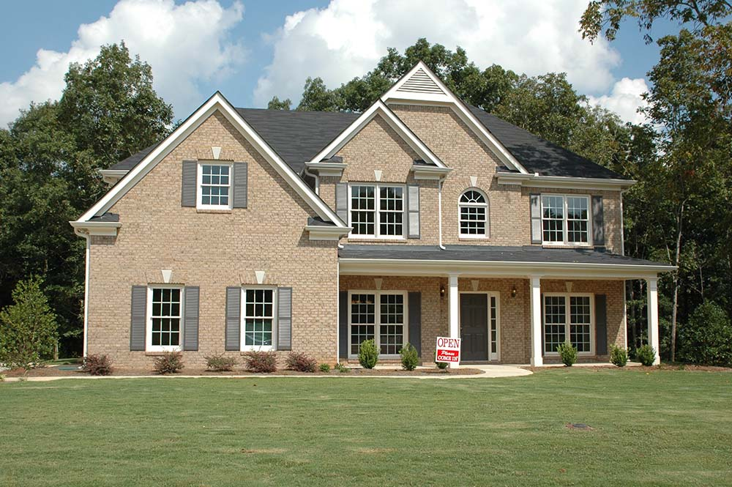
বাড়ির কাজ
তোমার আশেপাশের বিভিন্ন বস্তু/যন্ত্র পর্যবেক্ষণ করো এবং কোথায় কোথায় প্রতিফলন ঘটেছে তা খাতায় লিখে আনো।

Slide 17
সবাই কে ধন্যবাদ

